Slide 1


基于eBPF的AI kernel观测
Ivy He

Slide 2
Contents
01
eBPF简介
02
MindSpore与eBPF协同
03
Demo

Slide 3
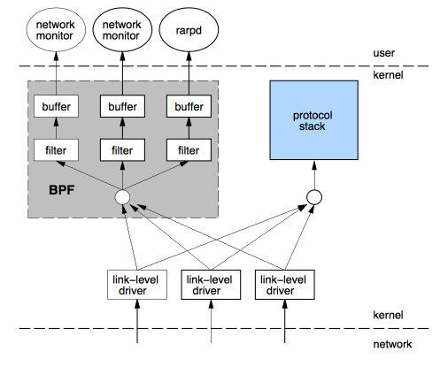
eBPF前生
BPF(Berkeley Packet Filter)：用于过滤(filter)网络报文(packet)
两大特点：
过滤：根据用户输入规则过滤报文；
拷贝：负责从网卡驱动层拷贝符合条件的数据包到用户空间；
目的：解决当时包过滤机制效率低下的问题

Slide 4

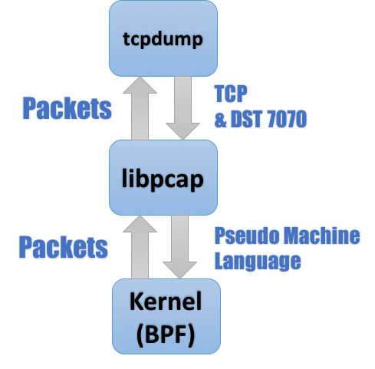
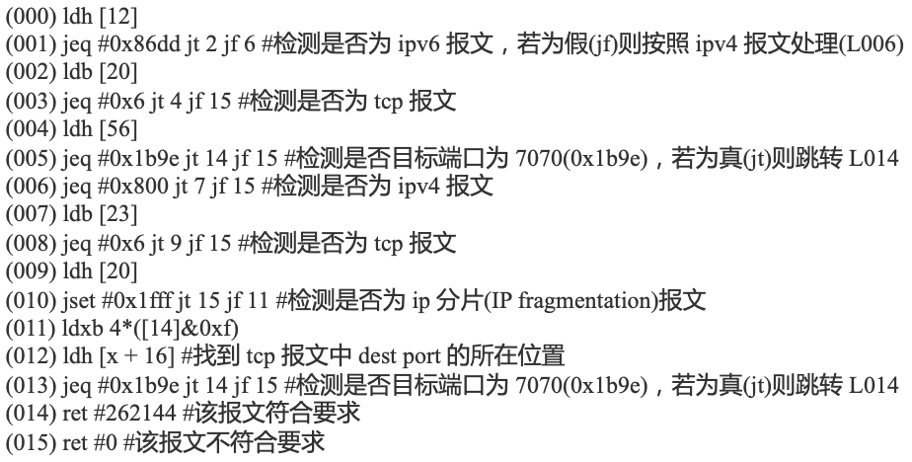
BPF应用示例
作用：只抓取流经本机的数据包
-d：将输入的表达式转化为人类可读的看似汇编的代码
tcp and dst port 7070：用户输入的过滤规则
libpcap

Slide 5
BPF JIT引入
JIT(Just-In-Time) Compiler，在一些特定硬件平台，进行提速。
bpf_int_jit_compile()：将传入的 BPF 伪代码加以编译，编译结果取代的原有的处理函数 sk_run_filter()，负责报文到来时进行过滤的操作，提升效率。

Slide 6
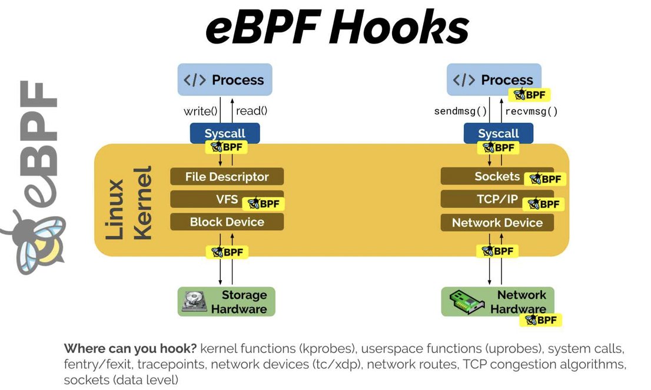
BPF演进
eBPF(extend BPF)的演进可谓是革命性的：
应用场景扩展：流控，应用性能调优/监控，内核跟踪等；
大大改进接口设计及易用性。
硬件变革推动软件变革，系统开销已经从硬件转到软件：
硬件发展，如： NVMe
软件发展，如：如：多核异步编程Seastar，用户态高性能软件栈SPDK、DPDK，内核态演进eBPF，io_uring

Slide 7
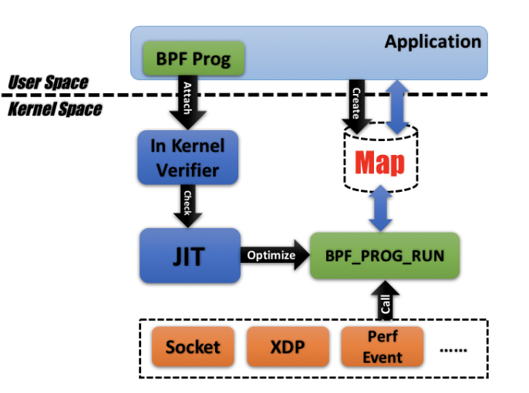
eBPF架构
eBPF可将用户态定义的代码段动态注入内核执行，无需重新编译内核。
动态注入过程如下：
用户态编写C代码，动态注入内核中执行
Llvm编译解析生成BPF字节码
代码安全检查（两轮检查）
用户空间与内核空间共享Map
无需重新编译内核源码，灵活高效，安全轻量
特点：
高效（先过滤后缓存）
灵活（用户自定义，动态注入内核，无需重新编译内核，可灵活挂载不同协议层kernel函数）
安全（Verifier两轮检查）
轻量级

Slide 8
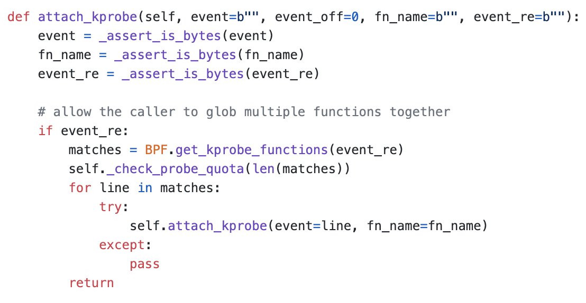
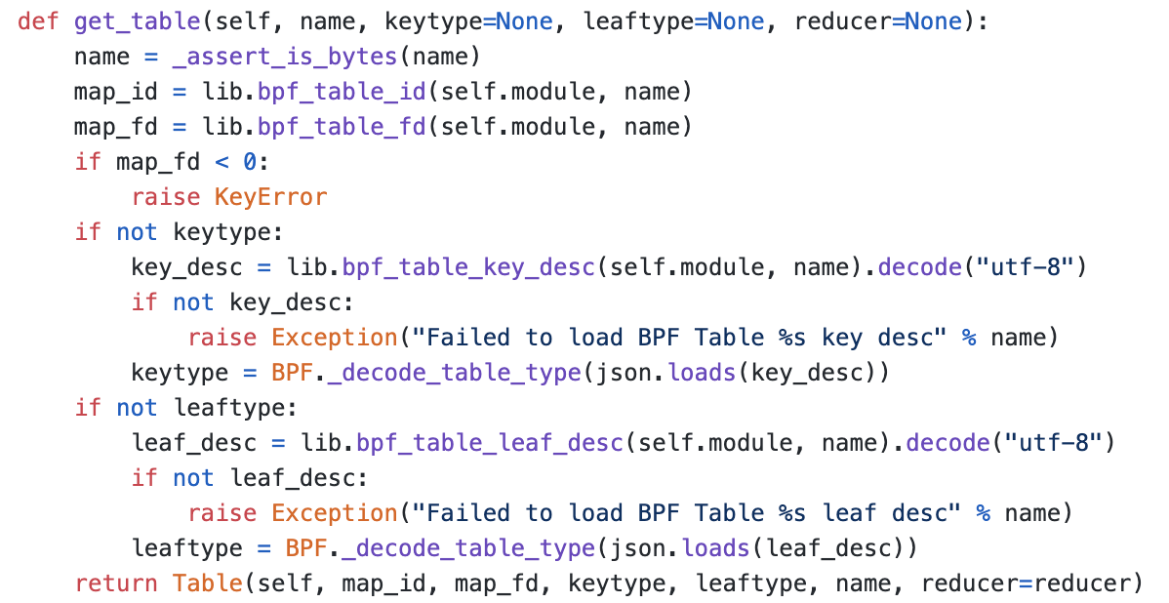
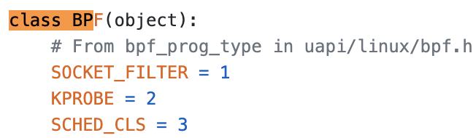
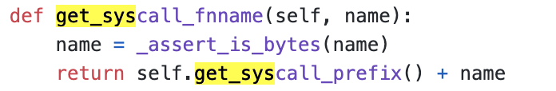
eBPF工具库
BCC提供python库，实现了map创建、代码编译、解析、注入等操作，使开发人员只需聚焦于用C语言开发要注入的内核代码。

Slide 9
Contents
01
eBPF简介
02
MindSpore与eBPF协同
03
Demo

Slide 10
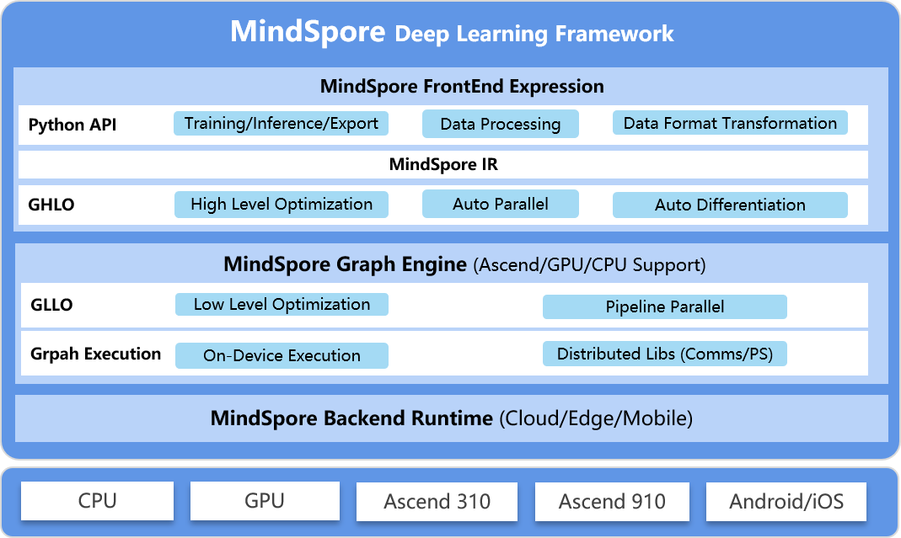
MindSpore深度学习训练/推理框架

Slide 11
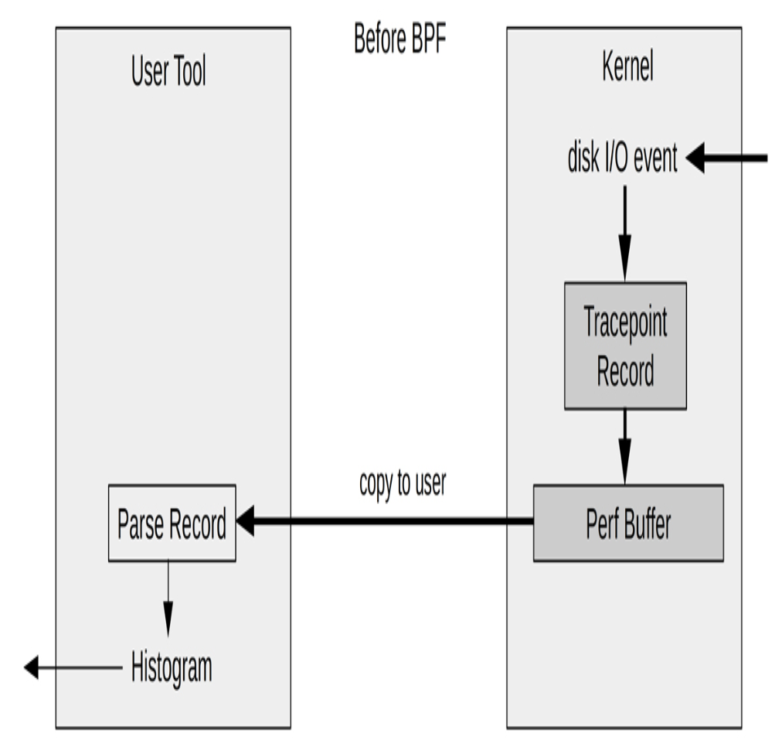
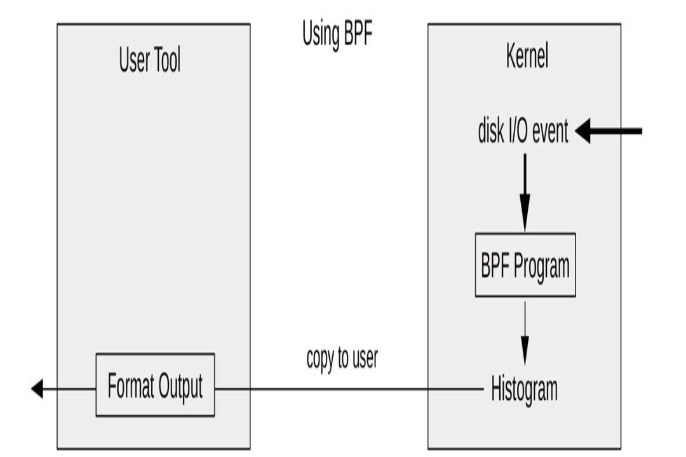
AI可观测性现状
AI训练不可见
当前许多tracing工具往往存在监控盲点
不灵活且性能不高

Slide 12
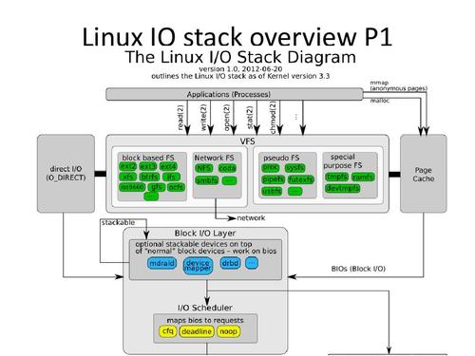
基于eBPF实现AI kernel可观测性
IO 对于AI应用开发者是无感知的，但对于AI任务的执行是不可或缺的
IO栈复杂且容易产生瓶颈
使用eBPF可动态跟踪内核变化，跟踪IO栈变化，发现过去并未察觉的可优化的点
简单示例：探测Queue IO延时
https://github.com/hellowaywewe/ms_observability.git

Slide 13
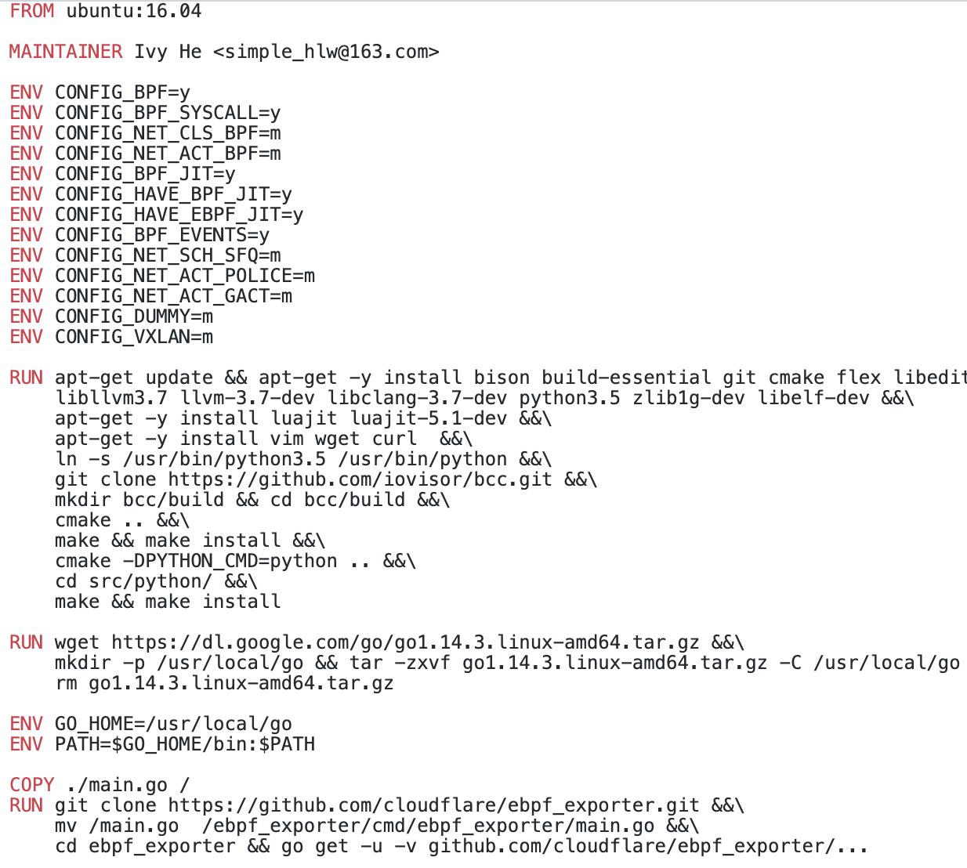
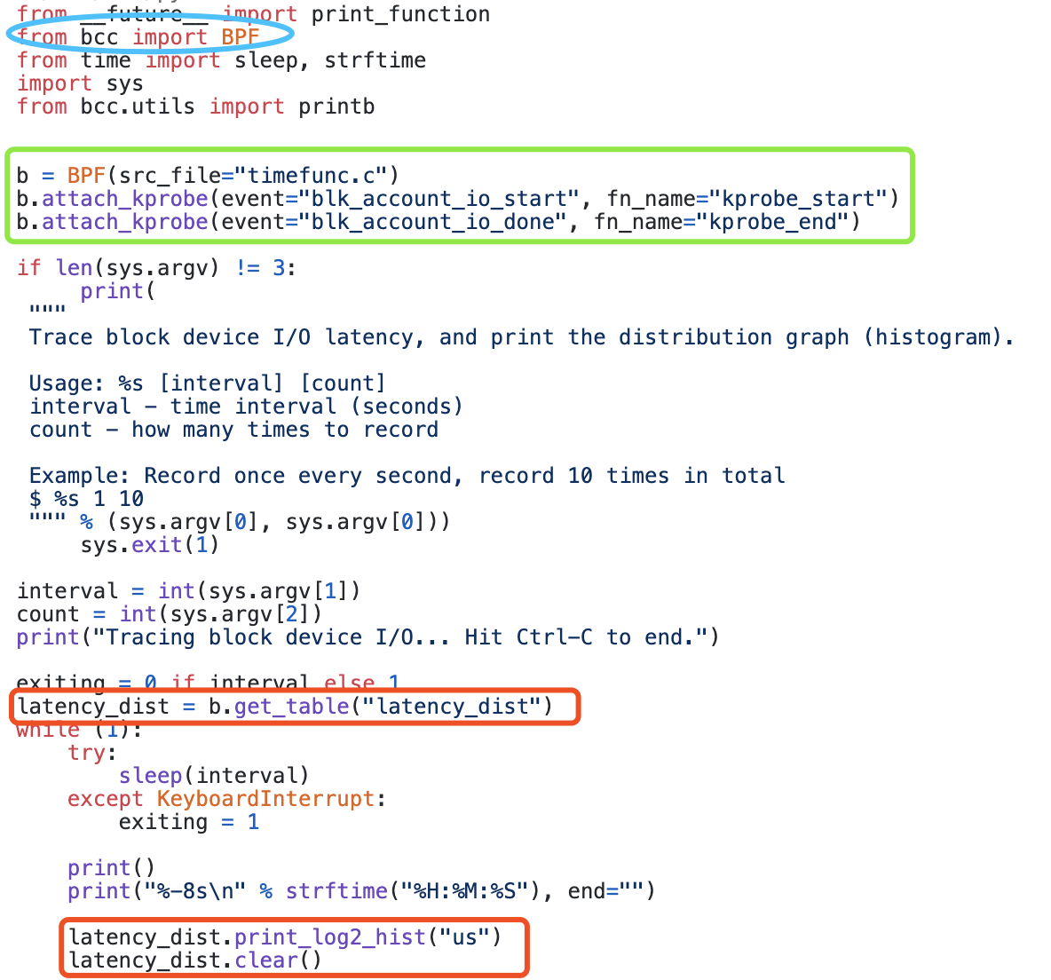
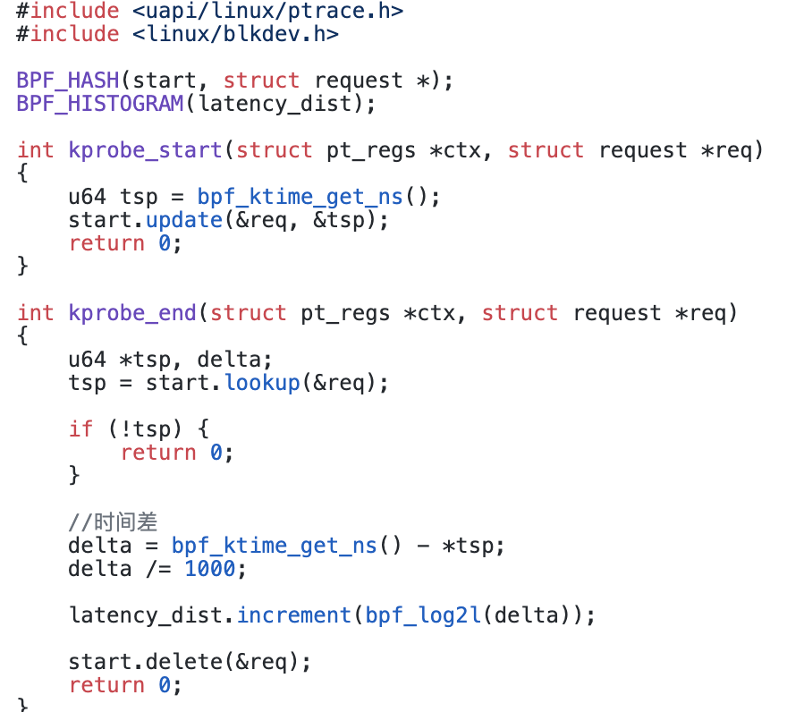
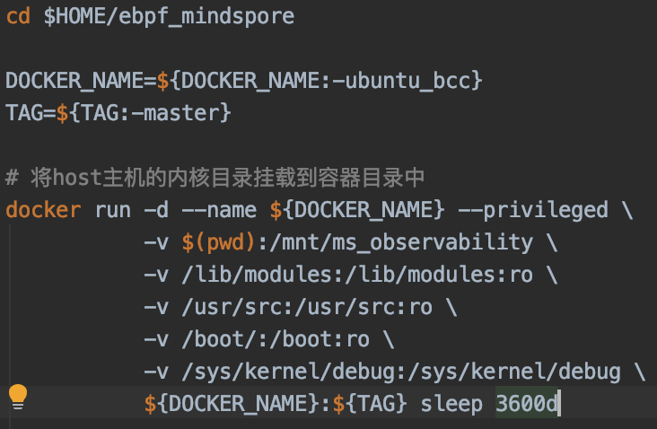
简单示例：容器化部署eBPF任务，探测内核指标
内核更新维护
启动容器，将host主机内核挂载到容器中，为云原生做准备

Slide 14
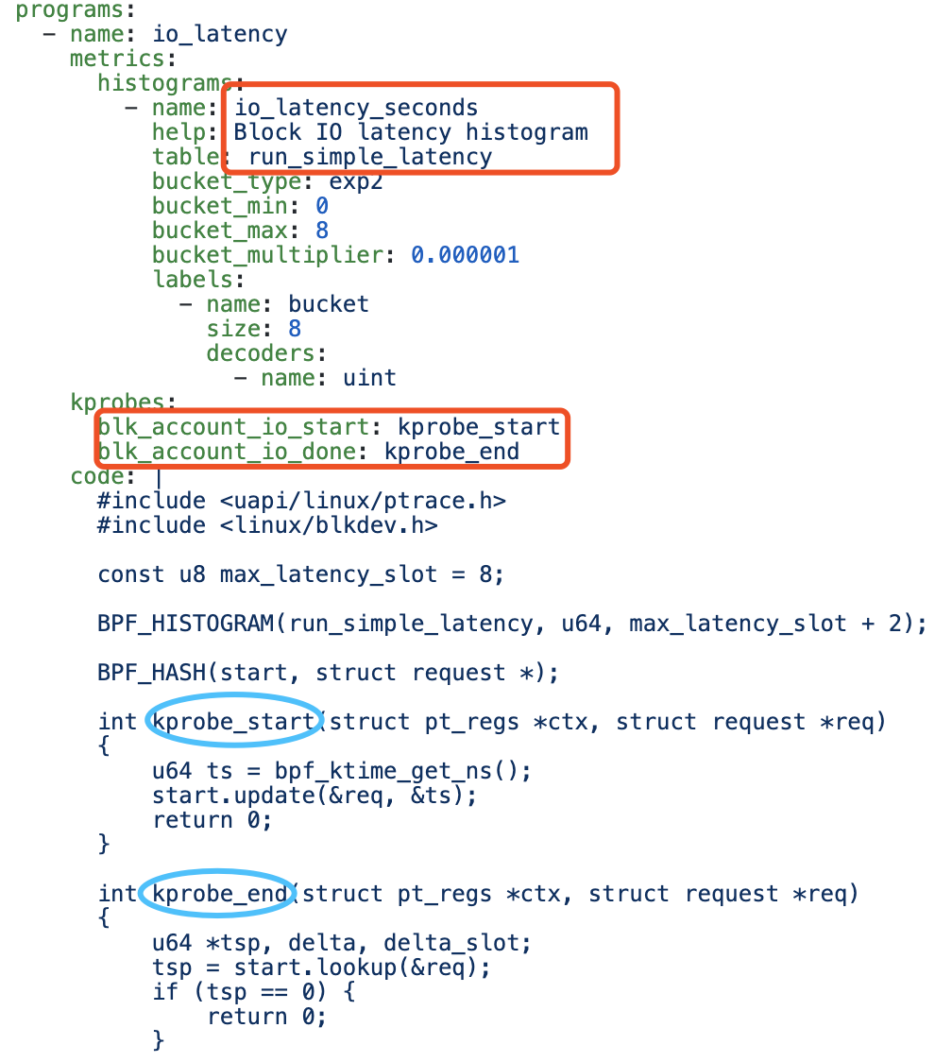
简单示例：以Prometheus指标格式，Web可视化内核指标

Slide 15
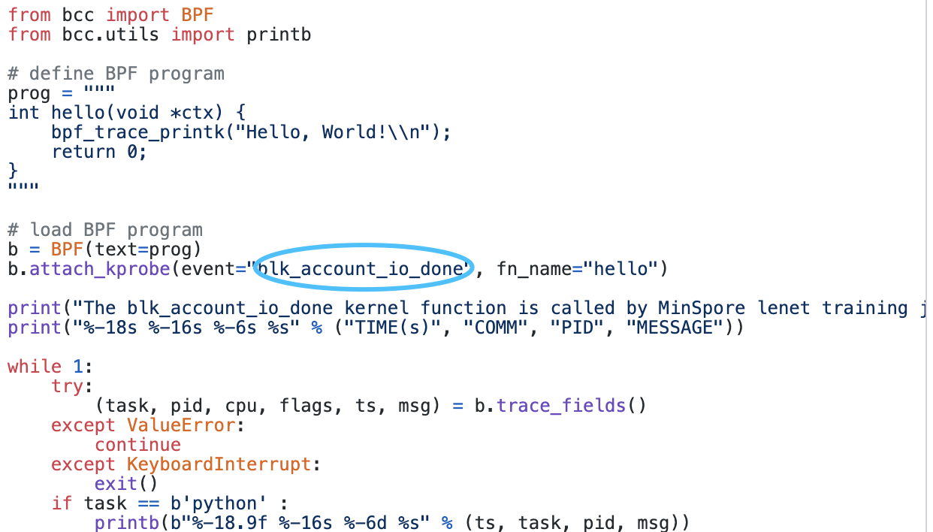
简单示例： MindSpore与eBPF初探
使用MindSpore框架执行Lenet任务，若调用到blk_account_io_done内核函数则打印出hello world字样，否则，则不打印

Slide 16
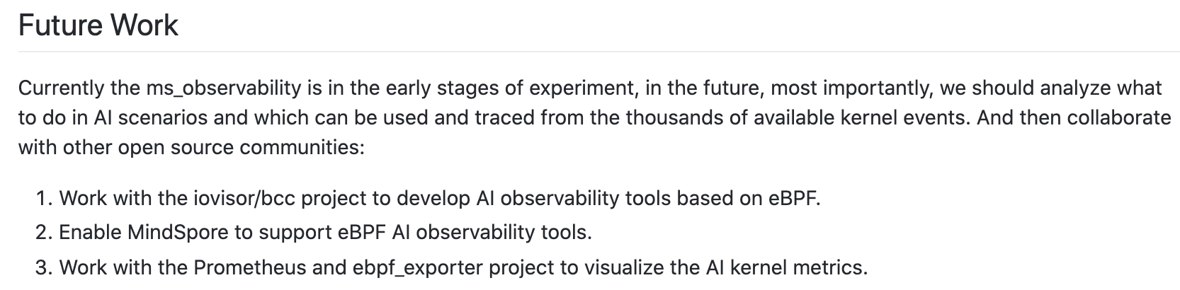
未来规划

Slide 17
Contents
01
eBPF简介
02
MindSpore与eBPF协同
03
Demo

Slide 18
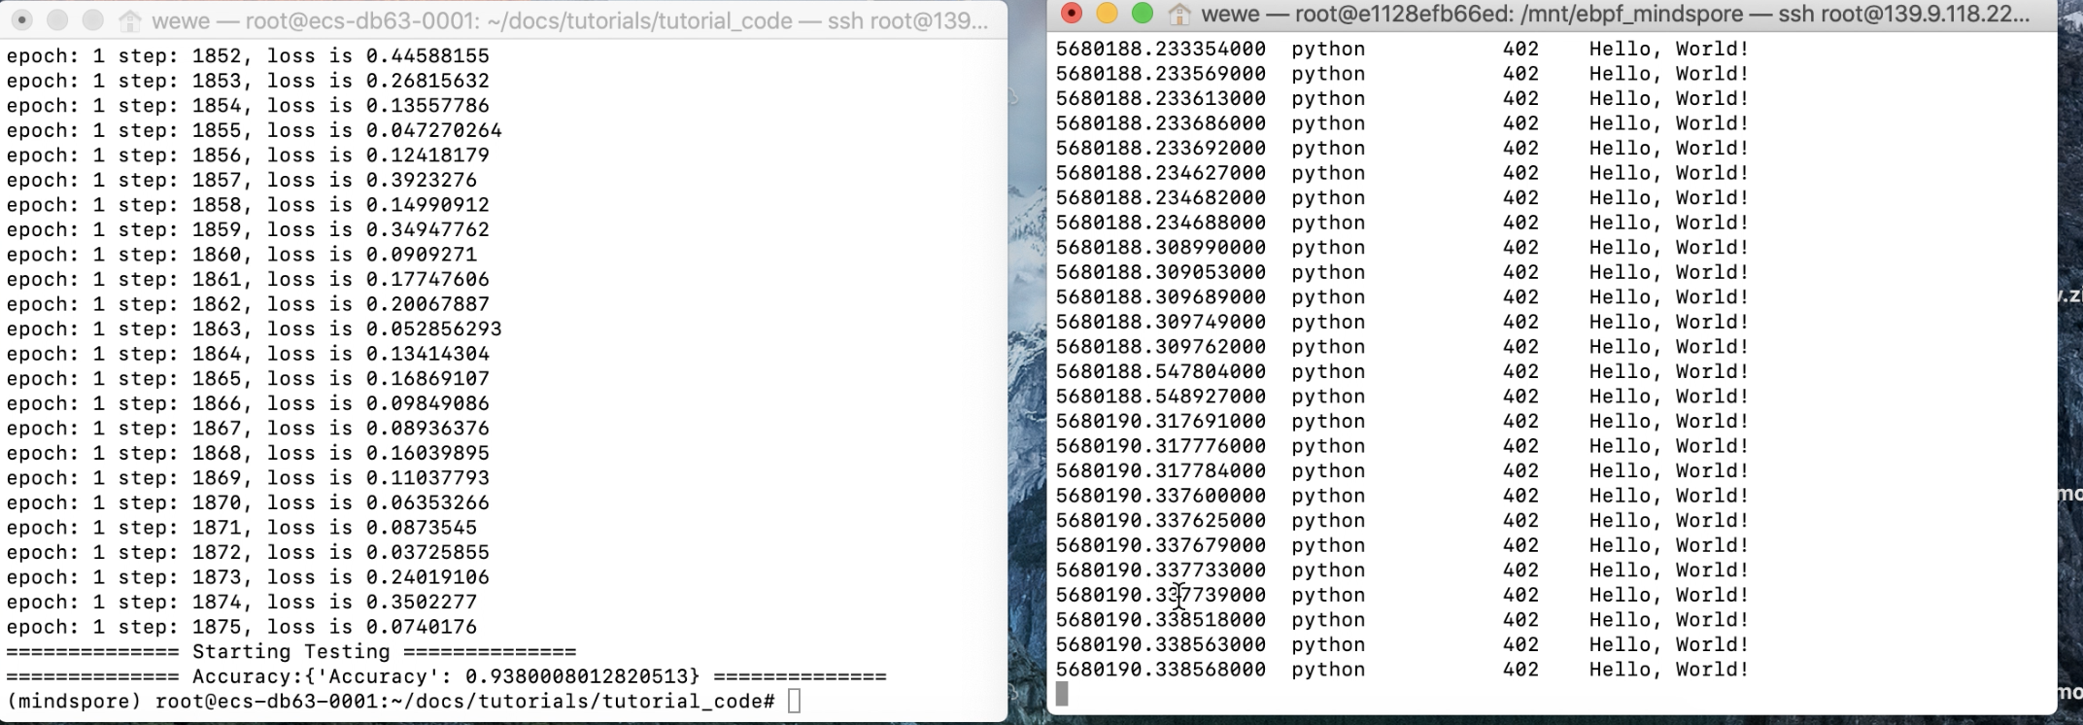
Demo

Slide 19

联系我们
如果您有任何问题，欢迎关注我们的Gitee和Github，提issue，我们会及时为您解答。您也可以加入我们的官方QQ群，直接与技术专家互动~
官网：https://www.mindspore.cn/
Gitee: https://gitee.com/mindspore
Github: https://github.com/mindspore-ai

Slide 20
THANK YOU

